Slide 1


Slide 2


Slide 3
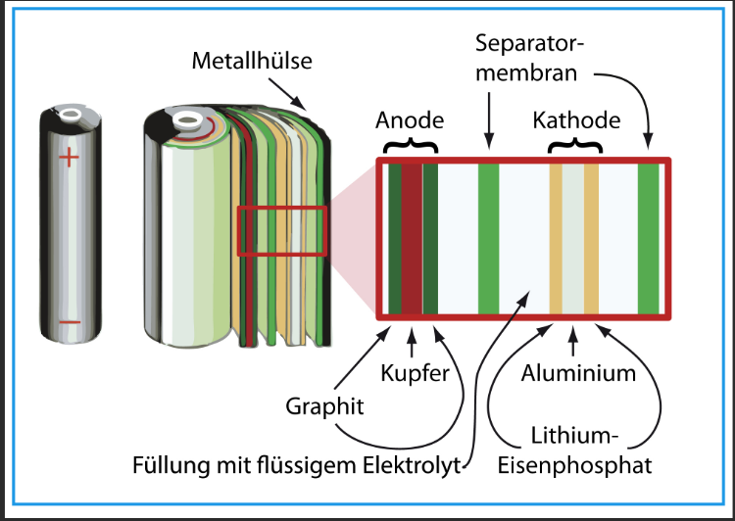
Aufbau LI Akku

Slide 4
Zusammensetzung LI Akku
Ein Lithium-Ionen-Akku setzt sich aus vielen Einzelzellen zusammen. Jede dieser Zellen ist immer gleich aufgebaut und enthält folgende Bestandteile:
Positive Elektrode: Die Kathode des Akkus besteht aus Lithium-Metalloxid, das variable Anteile an Alu, Nickel, Mangan und Kobalt enthalten kann. Die Metalloxide werden auch als Übergangsmetall bezeichnet.
Negative Elektrode: Die Anode ist meist aus Grafit oder Kupfer gefertigt.

Slide 5
Zusammensetzung LI Akku
Elektrolyt: Damit sich die Lithium-Ionen als Ladungsträger in der Zelle bewegen können, ist wasserfreies Elektrolyt enthalten. Darin sind Salze wie Lithiumhexafluorophosphat in einem aprotischen Lösungsmittel wie Diethylcarbonat gelöst. Bei Lithium-Polymer-Akkus wird an dieser Stelle ein Polymer aus Polyvinylidenfluorid oder Polyvinylidenfluorid-Hexafluorpropen verwendet.
Separator: Um Kurzschlüsse zu vermeiden, wird zwischen den Elektroden ein Separator aus Vliesstoffen oder polymeren Folien verbaut. Der Separator ist für Lithium-Ionen durchlässig und kann große Mengen der Ionen aufnehmen.

Slide 6
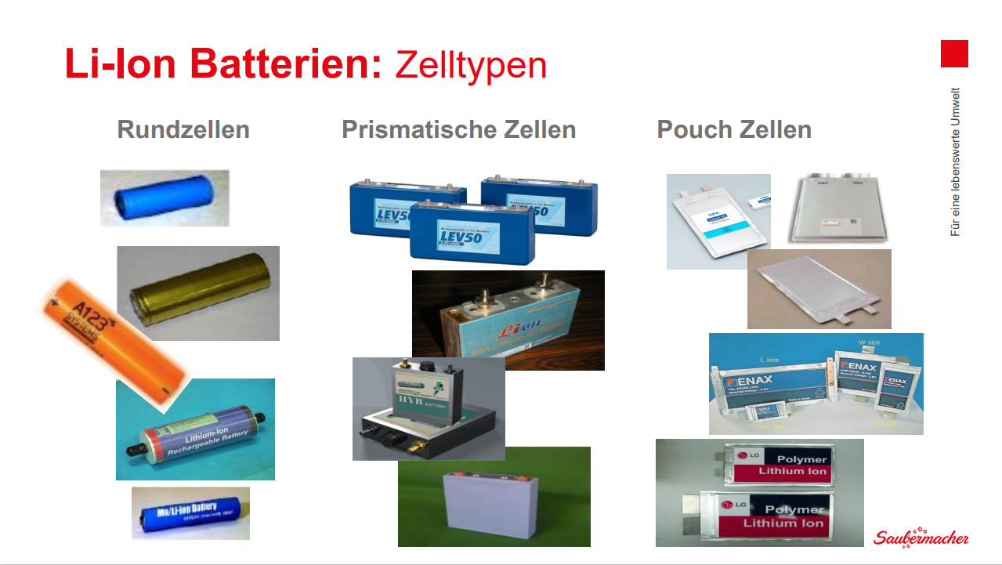

Slide 7
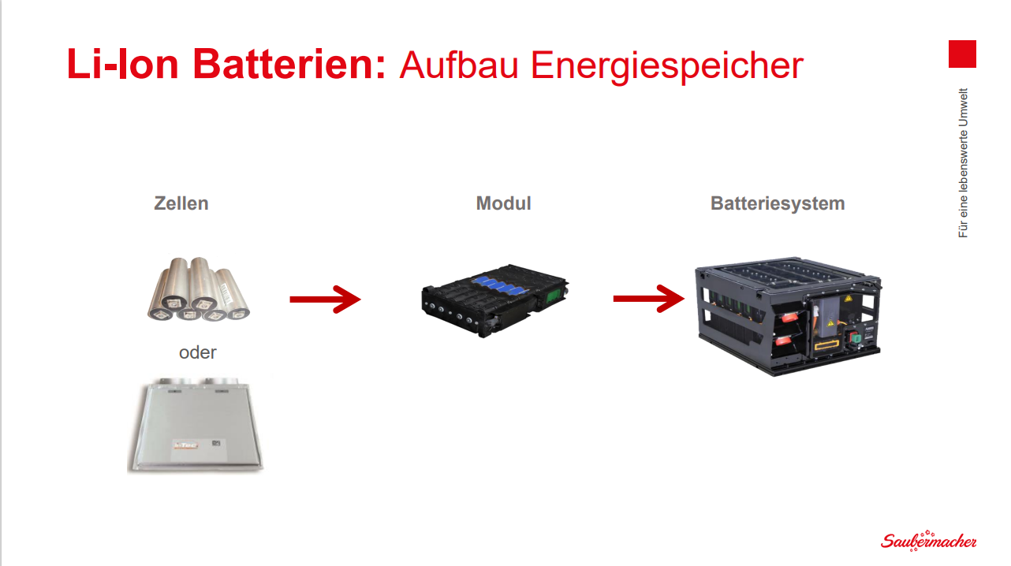

Slide 8
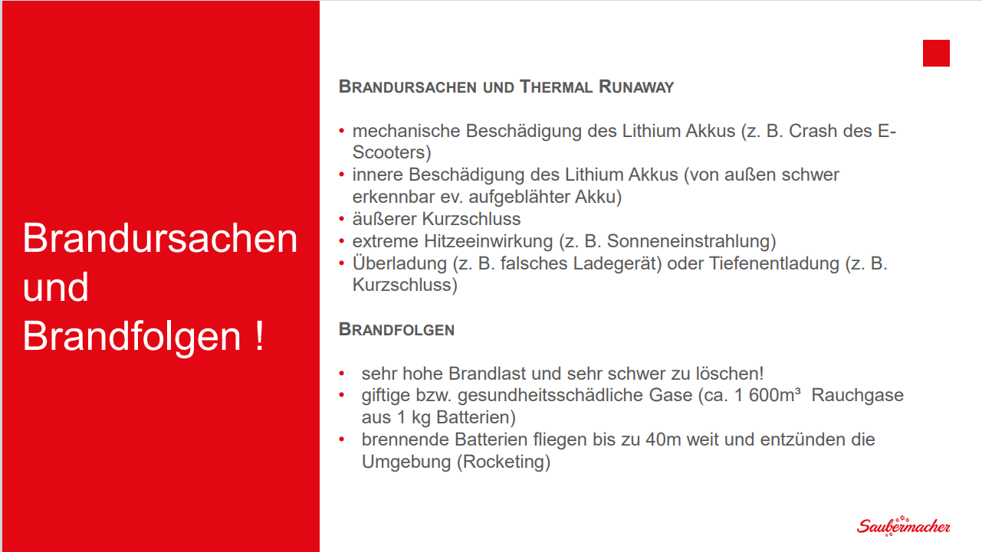

Slide 9
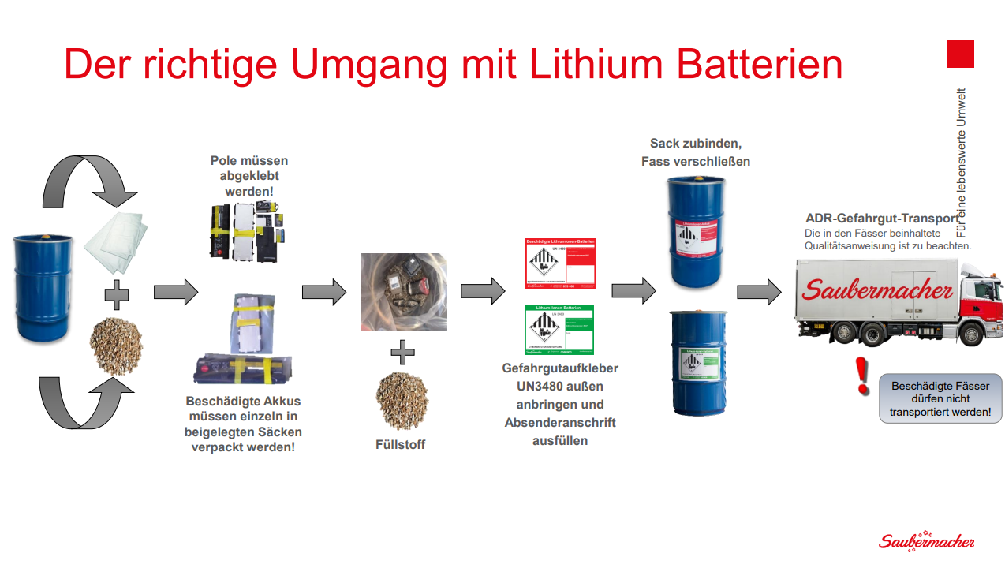

Slide 10
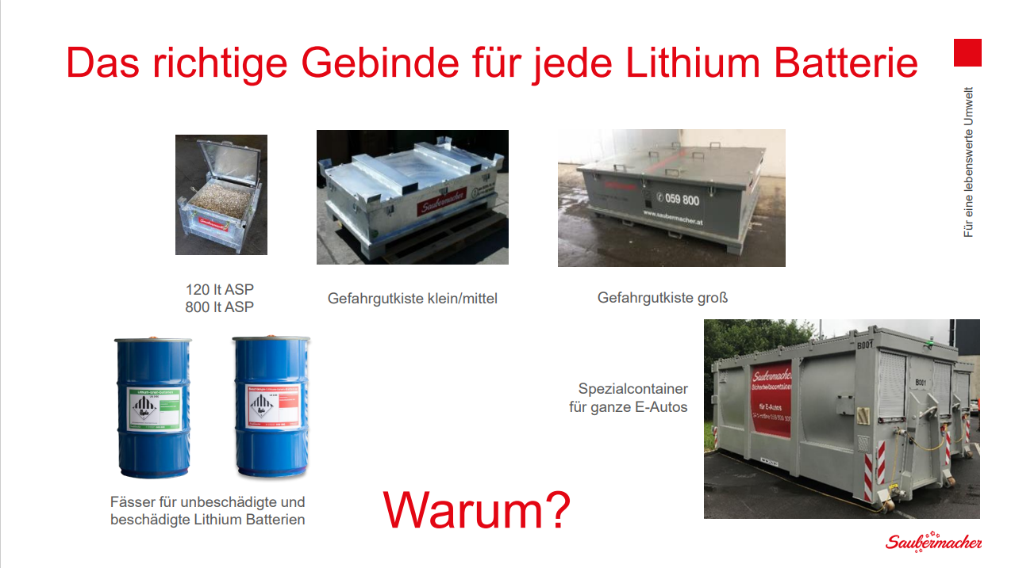

Slide 11
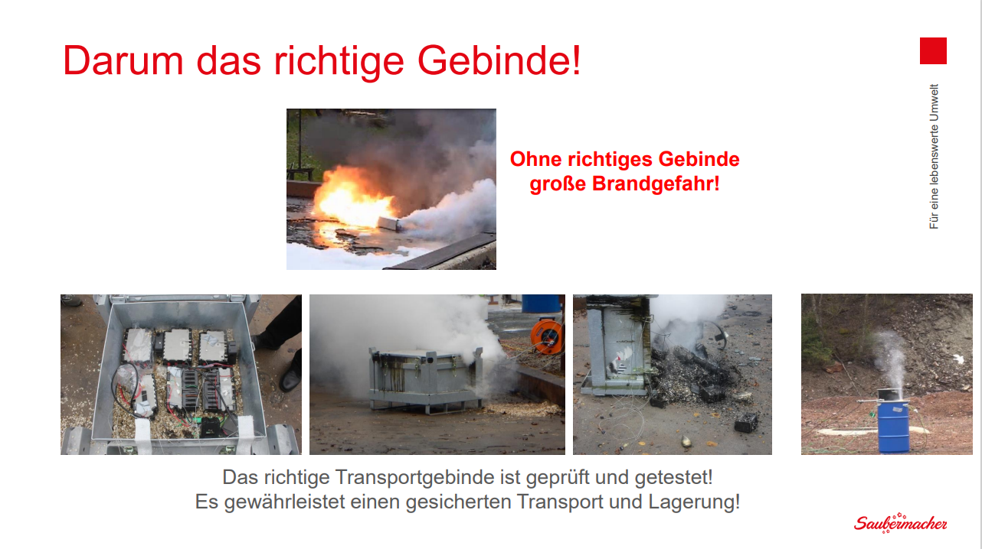

Slide 12

https://www.arbeitsschutzfilm.de/mediathek/uploads/thumbs/9e949ee00-1.jpg

Slide 13


Slide 14


Slide 15
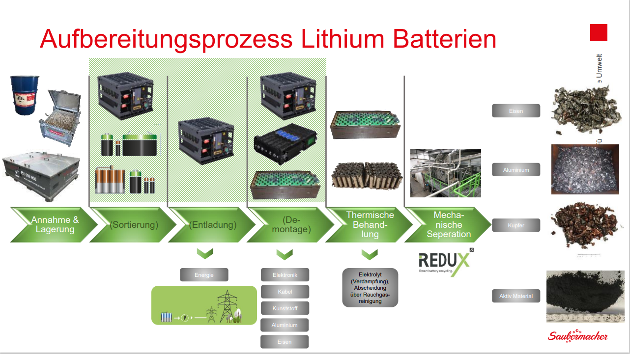

Slide 16
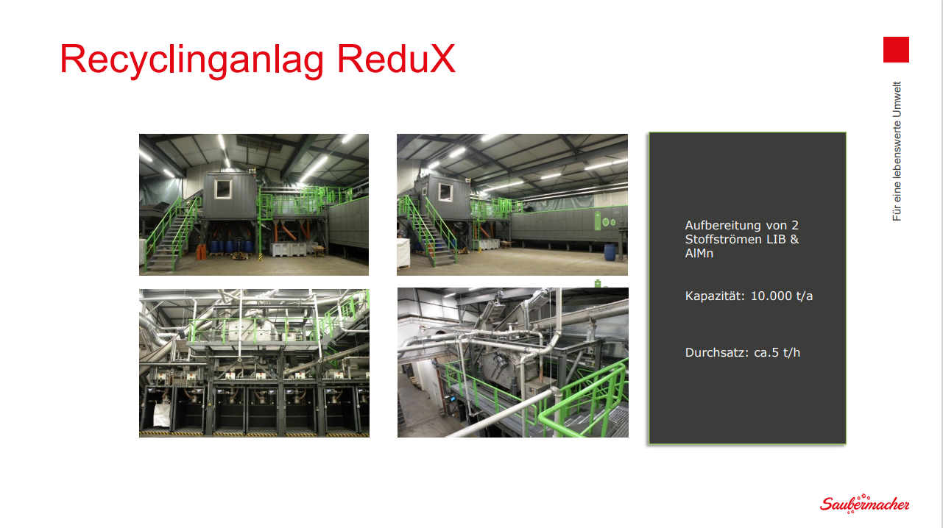

Slide 17


Slide 18
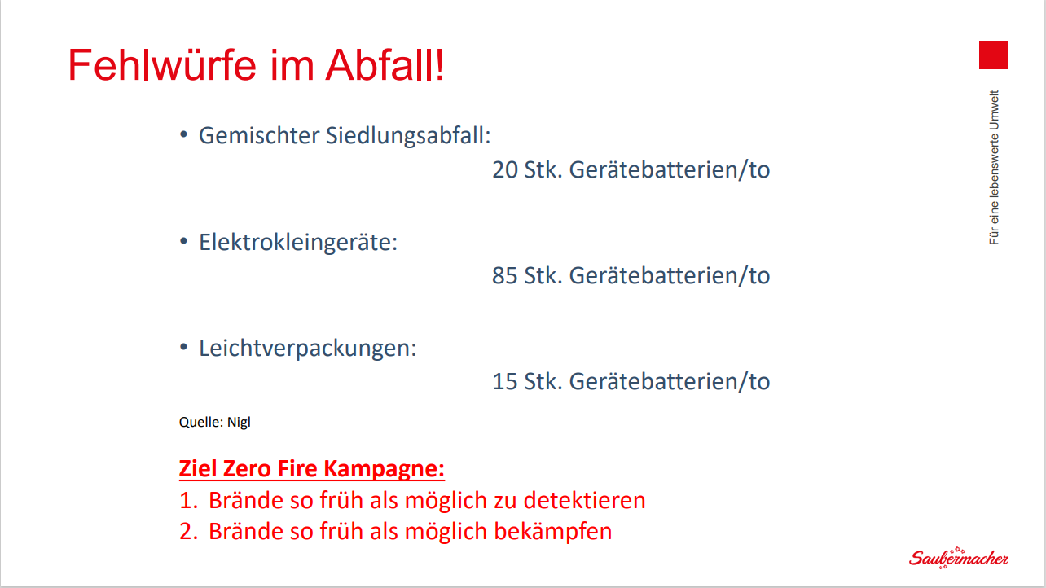

Slide 19


Slide 20
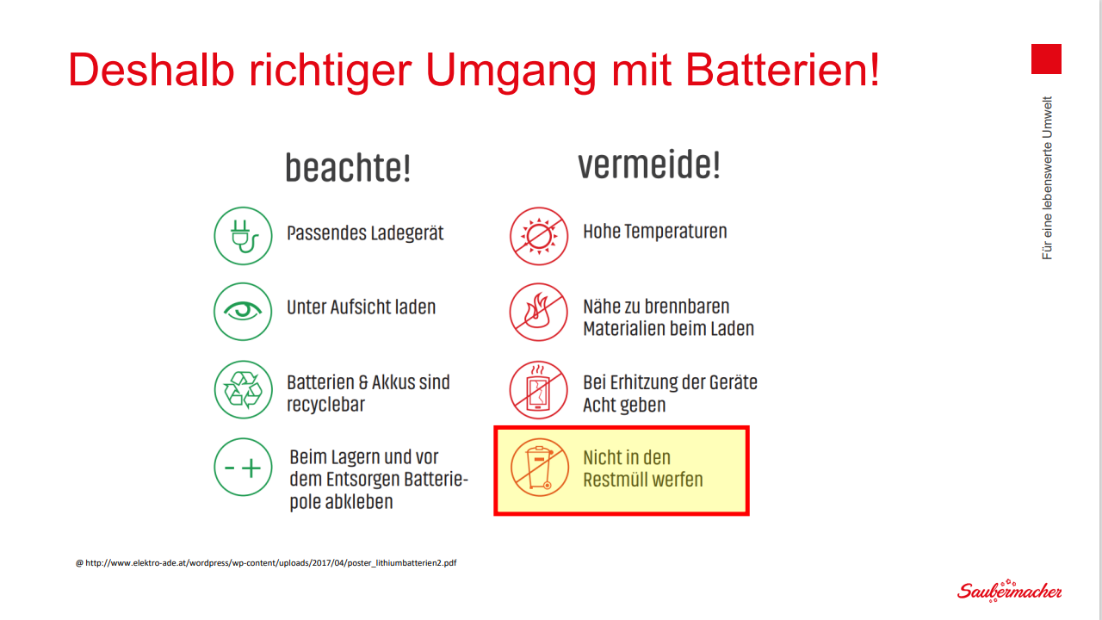

Slide 21


